Slide 1
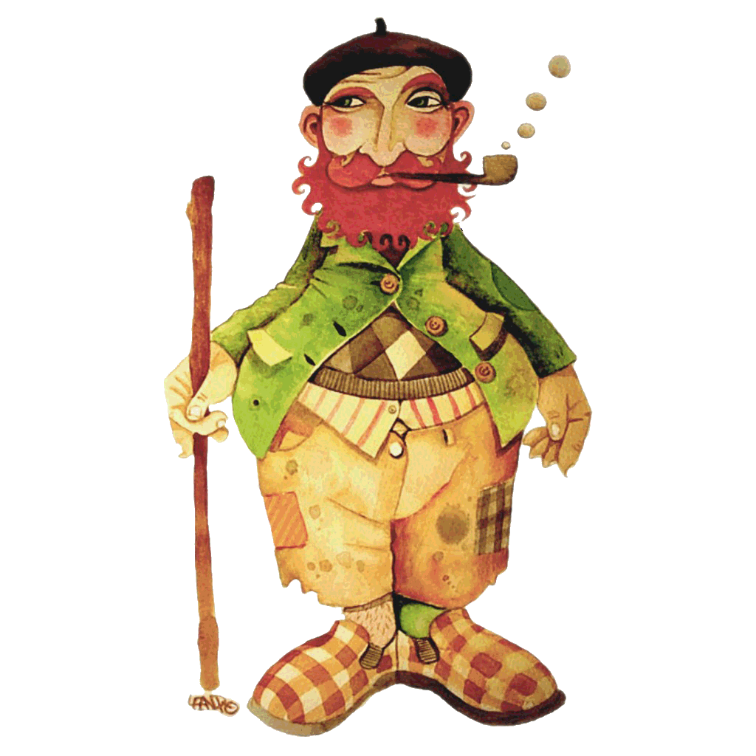
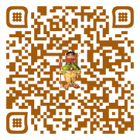
NADAL 2017
CEIP ANTONIO INSUA BERMUDEZ
Nadal 2017
PhotoCall Apalpador
Concurso Postais 5d
Acto Día Discapacidade 5d
Entrega premios VI Cata
Visita Rei Mago 21d
FESTA ANPA 20 d 5:00pm
Chocolatada
Entrega Premios Postais
Visita Gema Gémola
Agasallos socios

